Slide 1
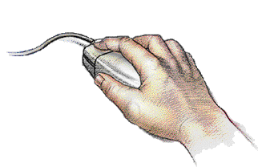

Slide 2
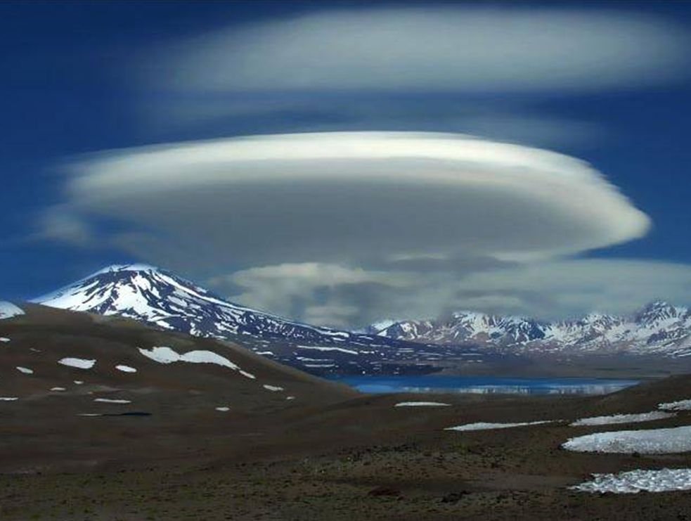

ÚFA AVČR
Aeroklub ČR
Vlnové létání – požitek i riziko
Seminář ŘLP pro GA 2021
RNDr. Jacek KERUM

Slide 3
Tato prezentace nebude jen meteorologická.
S lety ve velkých výškách, které meteorologické podmínky umožňují, je úzce spojeno i riziko, jehož podcenění může končit tragicky.
Určitě máme v paměti 2 nehody, které se staly krátce po sobě při vlnovém létání v Jeseníkách a zcela určitě máme před očima i jejich rozbor v rámci zimních školení.
Pojďme si proto povědět o nebezpečí, které s sebou létání ve výškách nese.
Ze sportovního hlediska je nejrozšířenější formou těchto letů plachtaři využívané vlnové proudění přes horské překážky. Ve všeobecném letectví se však můžeme setkat i s dalšími aktivitami, spojenými s lety ve velkých výškách: dostupy vrtulových letadel, balonů, pokusy o výškové rekordy …..
Připomeňme si proto co to dlouhá vlna je a řekněme si něco o hypoxii, se kterou je létání ve výškách spojeno a jak se při jejím příznaku zachovat.
Začněme meteorologií:

Slide 6
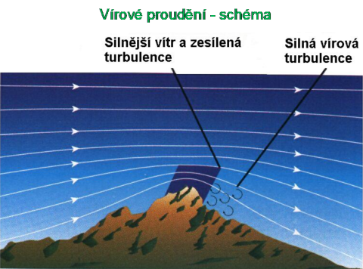
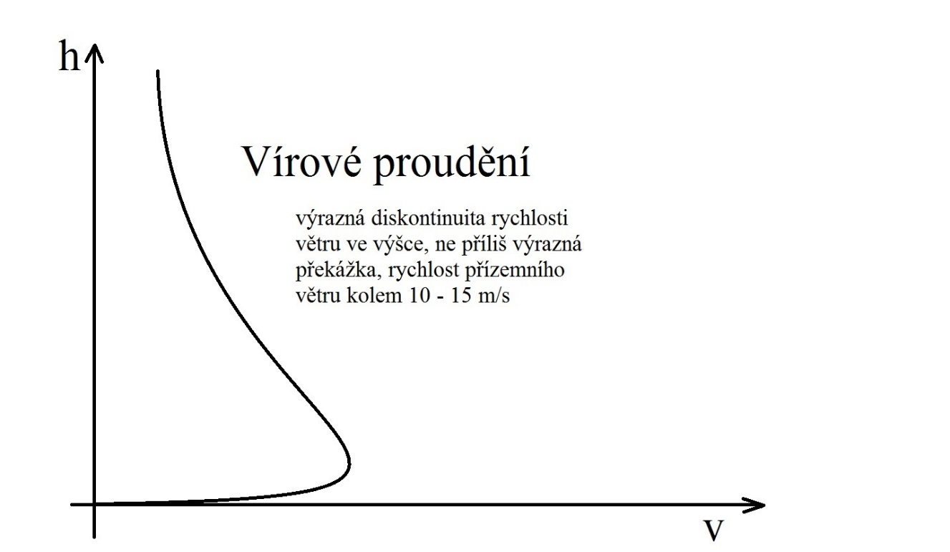
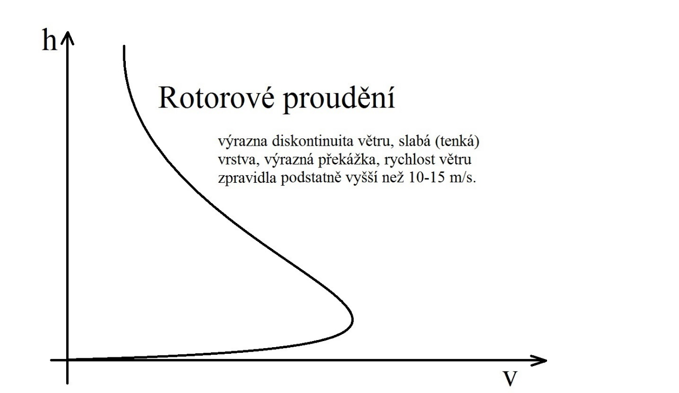
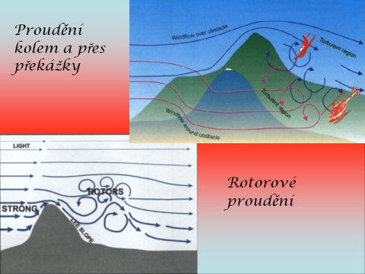
Pozor – při svahovém létání se nesmíme se dostat přes hřeben do úplavu.
Totéž, co platí o vírovém proudění, platí zde dvojnásob. Létání v rotorovém prouděné je velmi
obtížně využitelné. Vyžaduje značnou
zkušenost a velmi dobrou znalost prostředí.

Slide 17
Nebezpečí spojené s výškovými lety – HYPOXIE
(stručná informace podle dr. Petra Došela z Ústavu leteckého zdravotnictví)
Výškové lety – dostupy nejen v dlouhé vlně – nejsou jen využitím příznivých podmínek pro dosažení vysněných sportovních výkonů. Bývají doprovázeny hypoxií.
hypoxie je záludná a potenciálně velmi nebezpečná (hypoxie: souhrnný název pro
nedostatek kyslíku v těle či tkáních a tvoří ji čtyři skupiny)
nezkušený nebo příliš sebevědomý pilot ji rozezná jen velmi obtížně
hypoxii je třeba respektovat
Příčiny podcenění hypoxie
nepřipravenost, nekázeň, přílišné sebevědomí, přecenění svých sil
technické problémy s kyslíkovou soustavou
nedůslednost při přípravě letu (jak letadla tak pilota)

Slide 18
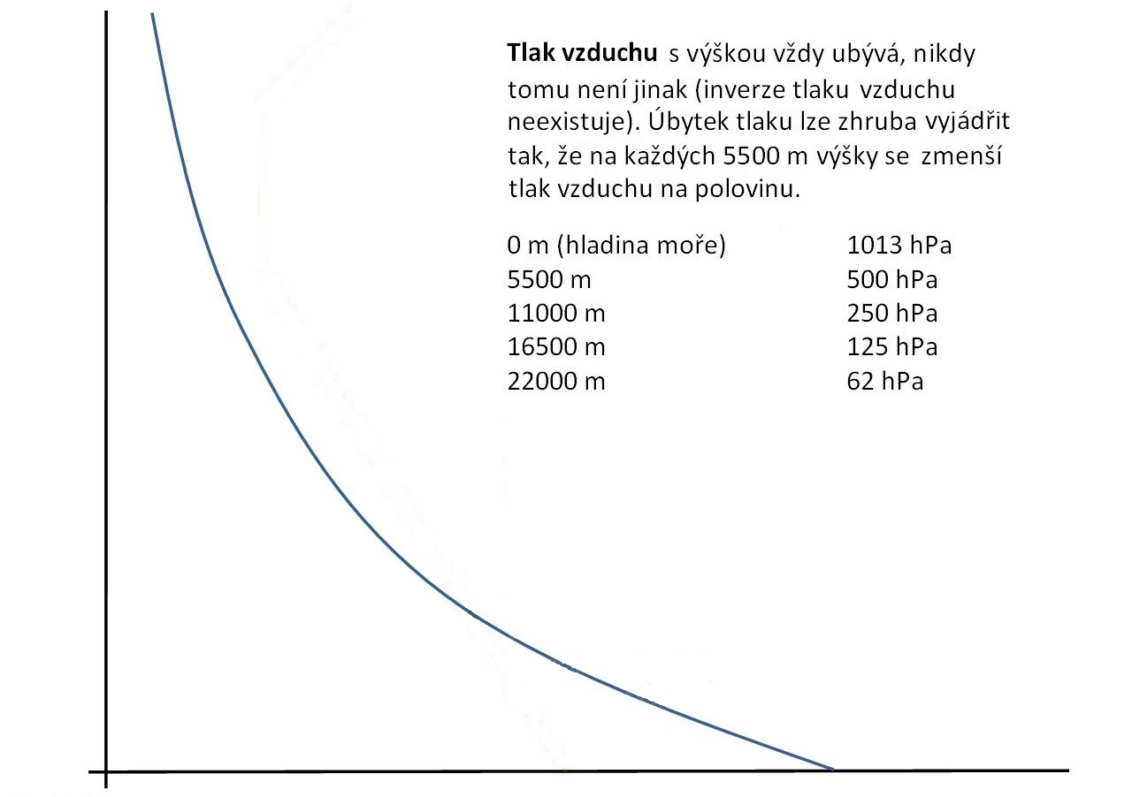
Připomeňme si průběh tlaku s výškou:
Je tedy evidentní, že přibližně stejným tempem ubývá i kyslík

Slide 19
Výška Relativní obsah kyslíku
8848 m 33 %
8000 m 36 %
7000 m 41 %
6000 m 47 %
5500 m 50 %
5200 m 52 %
5000 m 53 %
4500 m 57 %
4000 m 60 %
3500 m 64 %
3000 m 68 %
2500 m 73 %
1000 m 88 %
Hladina moře - 0 m 100 %
Kritická zóna
Pásmo neúplné kompenzace
Pásmo úplné kompenzace
Nad 3000m již mohou nastat potíže
Indiferentní pásmo

Slide 20
Nadmořská výška z hlediska hypoxie
Atmosféru můžeme rozdělit podle reakcí organismu na pobyt ve výšce na několik pásem:
0–2 km – indiferentní pásmo – člověk netrpí obtížemi a nemusí využívat kompenzační mechanismy
2–4 km – pásmo úplné kompenzace = kompenzační mechanismy (hyperventilace, zvýšená dechová frekvence) stačí pokrýt nedostatek kyslíku.
Nad 3 km již mohou nastat obtíže
Nad 4 km – pásmo neúplné kompenzace = kompenzační mechanismy nestačí, ve většině případů je nutné použít kyslíkový dýchač
Nad 6,5 – 7 km = kritická zóna => dlouhodobý pobyt není možný

Slide 21
Příznaky hypoxie
0 – 1500m: bez obtíží
nad 1500m: poruchy světlocitu
nad 2500m: příznaky lehkého stupně, zhoršená koordinace, bolest hlavy
nad 3000m: počínající euforie, zvýšení srdeční frekvence
nad 4000m: euforie, lehká bolest hlavy, modrání nehtů a rtů, porucha
jemných pohybů
nad 5000m: úzkost, slabost, zrychlený dech a tep, vrávorání, počínající
porucha logického myšlení, zpomalené reakce, přeceňování
vlastní výkonnosti, nesouvislé a obtížné vyjadřování
7500m: ztráta logického myšlení, křeče, ztráta vědomí!

Slide 22
Co může ovlivnit příznaky hypoxie
rychlý pokles tlaku vzduchu (stoupání) a doba pobytu v prostoru
přirozená odolnost – u každého je jiná a nedá se natrénovat
teplota => chlad zvyšuje účinky hypoxie
momentální zdravotní stav; již lehké nachlazení či rýma snižují odolnost
vůči hypoxii
nedostatek odpočinku, spánku, únava po fyzické i psychické zátěži
Doba užitečného vědomí
Čas, který uplyne od snížení tlaku kyslíku ve vdechovaném vzduchu, po který je člověk schopen racionální činnosti
Výška (km – ft) aktivní činnost klid
5,5 – 18 500 20 minut 30 minut
7,5 – 25 000 2 minuty 3 minuty
9,0 – 30 000 45 sekund 75 sekund

Slide 23
Jak reagovat při příznacích hypoxie
V prvé řadě je třeba si stále uvědomovat, kolik kyslíku máme k dispozici, tedy jak dlouho můžeme v kritických výškách létat. A pokud se jeho zásoby tenčí, musíme let ukončit a okamžitě zahájit sestup do bezpečné výšky (cca pod 3000m) a tím nežádoucí hypoxii předejít.
Prvním varováním hypoxie při stoupání přes kritické hladiny je zrychlený tep a pocit euforie. Pokud ho doprovází lehká bolest hlavy, měl by se let ukončit. Pokračujeme-li, přidávají se další příznaky.
Zrychlený tep zůstává, k bolesti hlavy se může přidat pocit „vrávorání“ jako při lehké opilosti. Zde je již jednoznačně třeba let ukončit.
Pokračujeme-li, přidává se modrání nehtů, zpomalené reakce a pokud se horizont jeví jako rozvlněná čára, je jasné, že kyslíku je tak málo, že musíme zahájit sestup pod 3000m.
Jestliže v těchto výškách potkáme dvojici letadel v těsné skupině => dvojité vidění, je to jedno z posledních varování, že musíme sklesat.
Když se kolem nás zešeří a palubní desku vidíme jako na konci tunelu, je to poslední varování před ztrátou vědomí. Pokud okamžitě nezareagujeme, „usneme“, a máme největší šanci, že se už nikdy neprobudíme ..…

Slide 24
Výškové meze udané v předchozích snímcích jsou přibližné. Popsané příznaky jsou zevšeobecněnými zkušenostmi pilotů, kteří hypoxii prožili. Jsou různé a liší se podle aktuální zdravotní a fyzické kondice každého jednotlivce, každý ji vnímá jinak. Proto se její popis a zkušenosti s jejími projevy v různých výškách liší.
Při výškových letech je třeba být neustále v radiovém spojení s pozemní službou, která většinou podle probíhající korespondence dokáže blížící se příznaky rozeznat. V tom případě je nutné její pokyny bezvýhradně respektovat a let podle nich korigovat.
Při jakýchkoliv příznacích je třeba reagovat okamžitě, čím výše tím rychleji, protože si musíme uvědomit, že naše reakce jsou zpomalené. V řešení situace postupujeme podle druhu letadla a zásad pro vynucené přistání: vyvážit na těžký na hlavu, vysunout vzdušné brzdy, stáhnout plyn a pokud jsme v situaci těsně před ztrátou vědomí (šero a tunel), pustit řízení a doufat, že se kolem 2000m probudíme.
A ještě jedna zásada: při pozvolném stoupání cca do 1m/s se podle zdravotních dispozic může organizmus vzhledem k činnosti bez fyzické námahy postupné ztrátě kyslíku přizpůsobovat. O to je to nebezpečnější. Proto jakmile začneme přibližně nad 4000m používat kyslík, nesmíme s tím přestat! Jestliže přívod kyslíku z jakýchkoliv důvodů ustane, jeho absence znamená velmi rychlý nástup hypoxie. Čím výše, tím razantněji. I to mohla být příčina oněch dvou tragických nehod, o kterých byla zmínka na začátku této prezentace.

Slide 25
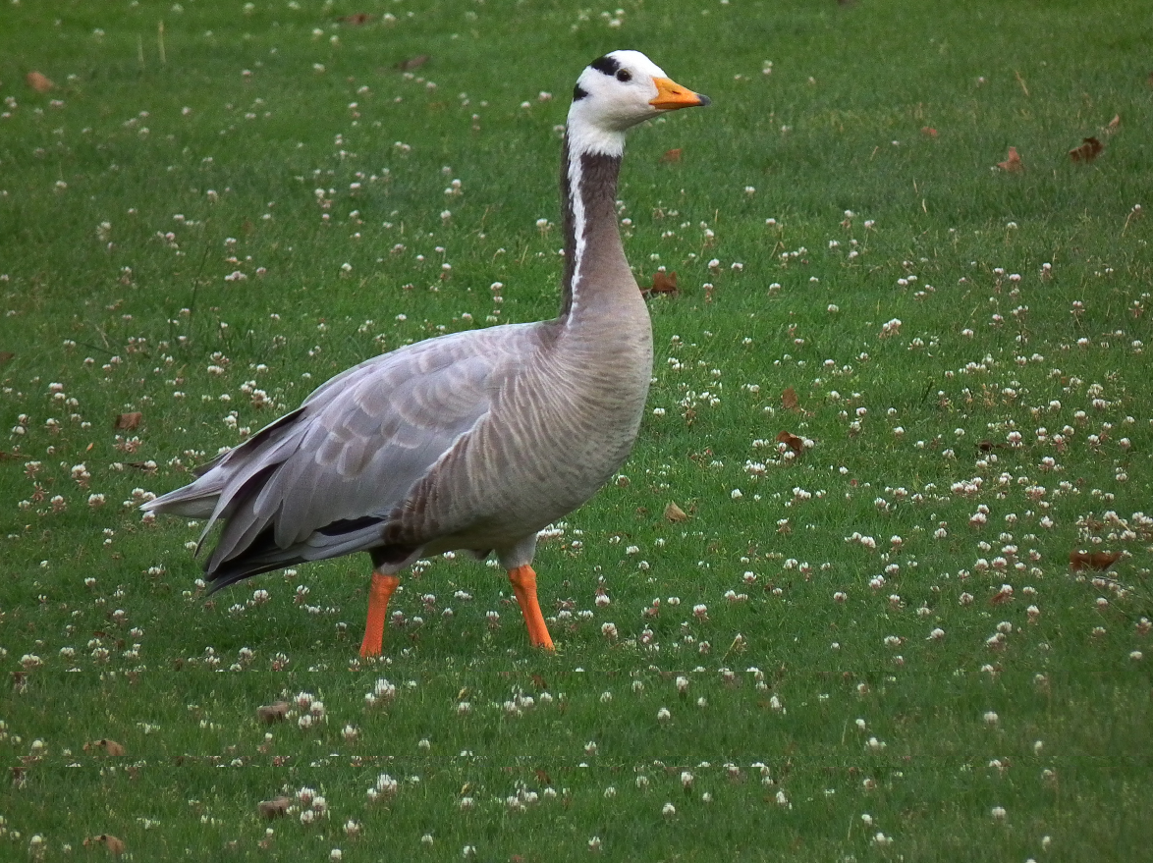
Příroda je moudrá. Létat bez kyslíku i přes Himaláje dokáže jen Husa tibetská a pak některé druhy kachen a čápů.
Nesnažme se je napodobovat! Nemáme na to!!!

Slide 26
Oblačnost dlouhé vlny je krásná

Slide 27
Ještě hezčí je být blízko ní a užívat si klidného letu, proto létejme s respektem a rozumem, přátelé!

Slide 28
Děkuji za pozornost

